Slide 1
유스케이스명 | 메인 화면
개요 | 각 사용자는 게임을 실행하면 메인화면에서 시작한다.
관련 액터 | 플레이어1, 플레이어2
선행 조건
이벤트 흐름 | 기본 흐름 : 1. 플레이어1, 플레이어2는 각각의 기기에서 게임을 실행시킨다. 2. LCD 화면에 게임 시작, 덱 설정, 설정, 덱 완성여부 를 나타낸다. 3. 각각의 플레이어는 게임 시작, 덱 설정, 설정을 터치한다. 3-1. 게임시작을 터치하면 게임시작 준비 화면으로 이동한다. 3-2. 덱 설정을 터치하면 덱 설정 화면으로 이동한다. 3-3. 설정을 터치하면 설정 화면이 나타난다.
후행 조건
대안 흐름
비기능적 요구사항

Slide 2
유스케이스명 | 설정
개요 | 음소거나 볼륨의 정도를 설정할 수 있다.
관련 액터 | 플레이어1, 플레이어2
선행 조건 | 메인 화면에서 설정을 터치한다.
이벤트 흐름 | 기본 흐름: 1. LCD 에 설정 화면이 나온다. 2. 사용자는 음량 설정 스크롤 바, 음소거, 확인을 터치한다. 2-1. 음량 설정 스크롤 바를 터치하면 현재 음량을 % 단위로 LCD에 출력한다 2-2. 음소거를 터치하면 LCD에 체크표시를 출력한다. 2-3. 확인을 터치하면 설정 화면이 사라지며 메인 화면으로 돌아간다.
후행 조건
대안 흐름
비기능적 요구사항

Slide 3
유스케이스명 | 음량 조절
개요 | 사용자는 게임의 음량을 조절한다.
관련 액터 | 플레이어1, 플레이어2
선행 조건 | 설정 화면에서 음량 스크롤 바를 터치한다.
이벤트 흐름 | 기본 흐름: 1. 플레이어1, 플레이어2는 가로로 표시된 스크롤 바에 원하는 음량의 정도만큼 터치한다. 2. 0%에서 100%까지 선택할 수 있으며, 1% 단위로 구분한다.
후행 조건
대안 흐름
비기능적 요구사항

Slide 4
유스케이스명 | 음소거
개요 | 사용자는 게임의 음량을 끄거나 켠다.
관련 액터 | 플레이어1, 플레이어2
선행 조건 | 설정 화면에서 음소거 박스를 터치한다.
이벤트 흐름 | 기본 흐름 : 1. 음소거 박스가 한 번 터치되면, 음량을 0%로 만든다. 2. 음소가 박스가 터치 된 상태에서 한 번 더 터치되면, 원래 가지고있던 음량의 상태로 되돌린다.
후행 조건
대안 흐름
비기능적 요구사항

Slide 5
유스케이스명 | 설정 확인
개요 | 메인 화면으로 돌아간다.
관련 액터 | 플레이어1, 플레이어2
선행 조건 | 설정 화면에서 확인을 터치한다.
이벤트 흐름 | 기본 흐름 : 1. 음량, 음소거 여부를 각각의 기기에 저장시킨다. 2. LCD에 설정 확인 화면을 없애고, 메인 화면으로 다시 돌아간다.
후행 조건 | 음량과 음소거 여부는 변경되지 않아야한다.
대안 흐름
비기능적 요구사항

Slide 6
유스케이스명 | 덱 설정
개요 | 게임을 시작하기 전, 자신의 덱을 설정한다.
관련 액터 | 플레이어1, 플레이어2
선행 조건 | 메인 화면에서 덱 설정을 터치한다.
이벤트 흐름 | 기본 흐름 : 1. LCD에 덱 설정 화면이 나온다. 2. 사용자는 자신이 추가할 카드를 터치한다. 2-1. 전체 카드 카운트가 20 미만이고 전체 공격 카드 카운트가 10 미만일 경우 2-1-1공격카드(공격)를 터치하면 ‘나만의 덱’에 [공격] 그림이 생성된다. 2-1-2. 공격카드(저격)를 터치하면 ‘나만의 덱’에 [저격] 그림이 생성된다. 2-2. 전체 카드 카운트가 20 미만일때 2-2-1. 비밀카드(방패)를 터치하면 ‘나만의 덱’에 [방패] 그림이 생성된다. 2-2-2. 비밀카드(비밀 덫)를 터치하면 ‘나만의 덱’에 [비밀 덫] 그림이 생성된다. 2-2-3. 비밀카드(무력화)를 터치하면 ‘나만의 덱’에 [무력화] 그림이 생성된다. 2-3. 전체 카드 카운트가 20 일 때 2-3-1. 카드 추가 경고를 출력한다. 2-4. 전체 공격 카드 카운트가 10일때 공격 카드를 터치 할 경우 2-4-1. 공격 카드 추가 경고를 출력한다. 3. 사용자가 ’나만의덱’ 에서 제거할 카드가 있다면 그 카드 그림을 터치한다.
후행 조건
대안 흐름
비기능적 요구사항

Slide 7
유스케이스명 | 공격(공격)카드 추가
개요 | 사용자는 자신의 덱에 공격(공격)카드를 추가한다.
관련 액터 | 플레이어1, 플레이어2
선행 조건 | 전체 공격 카드 개수가 10 이하이고 전체 카드 개수가 20 이하여야 한다. 덱 설정에서 공격(공격)을 터치한다.
이벤트 흐름 | 기본 흐름 : 1. '나만의 덱’ 에 공격카드 개수를 1 증가시킨다. 2. 전체 카드 개수를 1 증가시킨다. 3. 공격 카드 개수를 1 증가시킨다. 4. 덱 설정 화면으로 돌아간다.
후행 조건
대안 흐름
비기능적 요구사항

Slide 8
유스케이스명 | 공격(저격)카드 추가
개요 | 사용자는 자신의 덱에 공격(저격)카드를 추가한다.
관련 액터 | 플레이어1, 플레이어2
선행 조건 | 전체 공격 카드 개수가 10 이하이고 전체 카드 개수가 20 이하여야 한다. 덱 설정에서 공격(저격)을 터치한다.
이벤트 흐름 | 기본 흐름 : 1. '나만의 덱’ 에 저격카드 개수를 1 증가시킨다. 2. 전체 카드 개수를 1 증가시킨다. 3. 저격 카드 개수를 1 증가시킨다. 4. 덱 설정 화면으로 돌아간다.
후행 조건
대안 흐름
비기능적 요구사항

Slide 9
유스케이스명 | 비밀(방패)카드 추가
개요 | 사용자는 자신의 덱에 비밀(방패)카드를 추가한다.
관련 액터 | 플레이어1, 플레이어2
선행 조건 | 전체 카드 개수가 20 이하여야 한다. 덱 설정에서 비밀(방패)을 터치한다.
이벤트 흐름 | 기본 흐름 : 1. '나만의 덱’ 에 방패카드 개수를 1 증가시킨다. 2. 전체 카드 개수를 1 증가시킨다. 3. 덱 설정 화면으로 돌아간다.
후행 조건
대안 흐름
비기능적 요구사항

Slide 10
유스케이스명 | 비밀(무력화)카드 추가
개요 | 사용자는 자신의 덱에 비밀(무력화)카드를 추가한다.
관련 액터 | 플레이어1, 플레이어2
선행 조건 | 전체 카드 개수가 20 이하여야 한다. 덱 설정에서 비밀(무력화)을 터치한다.
이벤트 흐름 | 기본 흐름 : 1. '나만의 덱’ 에 무력화 카드 개수를 1 증가시킨다. 2. 전체 카드 개수를 1 증가시킨다. 3. 덱 설정 화면으로 돌아간다.
후행 조건
대안 흐름
비기능적 요구사항

Slide 11
유스케이스명 | 비밀(비밀 덫)카드 추가
개요 | 사용자는 자신의 덱에 비밀(비밀 덫)카드를 추가한다.
관련 액터 | 플레이어1, 플레이어2
선행 조건 | 전체 카드 개수가 20 이하여야 한다. 덱 설정에서 비밀(비밀 덫)을 터치한다.
이벤트 흐름 | 기본 흐름 : 1. '나만의 덱’ 에 비밀 덫 카드 개수를 1 증가시킨다. 2. 전체 카드 개수를 1 증가시킨다. 3. 덱 설정 화면으로 돌아간다.
후행 조건
대안 흐름
비기능적 요구사항

Slide 12
유스케이스명 | 공격(공격)카드 제거
개요 | 사용자는 자신의 덱에 공격(공격)카드를 제거한다.
관련 액터 | 플레이어1, 플레이어2
선행 조건 | 전체 카드 수가 1 이상이어야 한다. ‘나만의 덱’에서 공격(공격)을 터치한다.
이벤트 흐름 | 기본 흐름 : 1. '나만의 덱’ 에 공격 카드 개수를 1 감소시킨다. 2. 전체 카드 개수를 1 감소시킨다. 3. 공격 카드 개수가 남아있지 않다면, [공격]카드 그림을 삭제한다. 4. 덱 설정 화면으로 돌아간다.
후행 조건
대안 흐름
비기능적 요구사항

Slide 13
유스케이스명 | 공격(공격)카드 그림 제거
개요 | 사용자는 나만의 덱에 (공격)카드 그림을 제거한다.
관련 액터 | 플레이어1, 플레이어2
선행 조건 | 카드 제거에 의해 나만의 덱의 (공격)카드의 개수가 0이 된 경우이다. ‘나만의 덱’에서 공격(공격)을 터치한다.
이벤트 흐름 | 기본 흐름 : 1. (공격)카드 그림을 삭제한다. 2. 덱 설정 화면으로 돌아간다.
후행 조건
대안 흐름
비기능적 요구사항

Slide 14
유스케이스명 | 공격(저격)카드 제거
개요 | 사용자는 자신의 덱에 공격(저격)카드를 제거한다.
관련 액터 | 플레이어1, 플레이어2
선행 조건 | 전체 카드 수가 1 이상이어야 한다. ‘나만의 덱’에서 공격(저격)을 터치한다.
이벤트 흐름 | 기본 흐름 : 1. '나만의 덱’ 에 공격 카드 개수를 1 감소시킨다. 2. 공격(저격) 카드 개수가 남아있지 않다면, [저격]카드 그림을 삭제한다. 3. 전체 카드 개수를 1 감소시킨다. 4. 덱 설정 화면으로 돌아간다.
후행 조건
대안 흐름
비기능적 요구사항

Slide 15
유스케이스명 | 공격(저격)카드 그림 제거
개요 | 사용자는 나만의 덱에 (공격)카드 그림을 제거한다.
관련 액터 | 플레이어1, 플레이어2
선행 조건 | 카드 제거에 의해 나만의 덱의 (저격)카드의 개수가 0이 된 경우이다. ‘나만의 덱’에서 공격(저격)을 터치한다.
이벤트 흐름 | 기본 흐름 : 1. (저격)카드 그림을 삭제한다. 2. 덱 설정 화면으로 돌아간다.
후행 조건
대안 흐름
비기능적 요구사항

Slide 16
유스케이스명 | 비밀(방패)카드 제거
개요 | 사용자는 자신의 덱에 비밀(방패)카드를 제거한다.
관련 액터 | 플레이어1, 플레이어2
선행 조건 | 전체 카드 수가 1 이상이어야 한다. ‘나만의 덱’에서 비밀(방패)을 터치한다.
이벤트 흐름 | 기본 흐름 : 1. '나만의 덱’ 에 방패카드 개수를 1 감소시킨다. 2. 비밀(방패) 카드 개수가 남아있지 않다면, [방패]카드 그림을 삭제한다. 3. 전체 카드 개수를 1 감소시킨다. 4. 덱 설정 화면으로 돌아간다.
후행 조건
대안 흐름
비기능적 요구사항

Slide 17
유스케이스명 | 비밀(방패)카드 그림 제거
개요 | 사용자는 나만의 덱에 (공격)카드 그림을 제거한다.
관련 액터 | 플레이어1, 플레이어2
선행 조건 | 카드 제거에 의해 나만의 덱의 (방패)카드의 개수가 0이 된 경우이다. ‘나만의 덱’에서 비밀(방패)을 터치한다.
이벤트 흐름 | 기본 흐름 : 1. (방패)카드 그림을 삭제한다. 2. 덱 설정 화면으로 돌아간다.
후행 조건
대안 흐름
비기능적 요구사항

Slide 18
유스케이스명 | 비밀(무력화)카드 제거
개요 | 사용자는 자신의 덱에 비밀(무력화)카드를 제거한다.
관련 액터 | 플레이어1, 플레이어2
선행 조건 | 전체 카드 수가 1 이상이어야 한다. ‘나만의 덱’에서 비밀(무력화)을 터치한다.
이벤트 흐름 | 기본 흐름 : 1. '나만의 덱’ 에 방패카드 개수를 1 감소시킨다. 2. 비밀(무력화) 카드 개수가 남아있지 않다면, [무력화]카드 그림을 삭제한다. 3. 전체 카드 개수를 1 감소시킨다. 4. 덱 설정 화면으로 돌아간다.
후행 조건
대안 흐름
비기능적 요구사항

Slide 19
유스케이스명 | 비밀(무력화)카드 그림 제거
개요 | 사용자는 나만의 덱에 (무력화)카드 그림을 제거한다.
관련 액터 | 플레이어1, 플레이어2
선행 조건 | 카드 제거에 의해 나만의 덱의 (무력화)카드의 개수가 0이 된 경우이다. ‘나만의 덱’에서 비밀(무력화)을 터치한다.
이벤트 흐름 | 기본 흐름 : 1. (무력화)카드 그림을 삭제한다. 2. 덱 설정 화면으로 돌아간다.
후행 조건
대안 흐름
비기능적 요구사항

Slide 20
유스케이스명 | 비밀(비밀 덫)카드 제거
개요 | 사용자는 자신의 덱에 비밀(비밀 덫)카드를 제거한다.
관련 액터 | 플레이어1, 플레이어2
선행 조건 | 전체 카드 수가 1 이상이어야 한다. '나만의 덱'에서 비밀(비밀 덫)을 터치한다.
이벤트 흐름 | 기본 흐름 : 1. '나만의 덱’ 에 방패카드 개수를 1 감소시킨다. 2. 비밀(비밀 덫) 카드 개수가 남아있지 않다면, [비밀 덫]카드 그림을 삭제한다. 3. 전체 카드 개수를 1 감소시킨다. 4. 덱 설정 화면으로 돌아간다.
후행 조건
대안 흐름
비기능적 요구사항

Slide 21
유스케이스명 | 비밀(비밀 덫)카드 그림 제거
개요 | 사용자는 나만의 덱에 (비밀 덫)카드 그림을 제거한다.
관련 액터 | 플레이어1, 플레이어2
선행 조건 | 카드 제거에 의해 나만의 덱의 (비밀 덫)카드의 개수가 0이 된 경우이다. ‘나만의 덱’에서 비밀(비밀 덫)을 터치한다.
이벤트 흐름 | 기본 흐름 : 1. (비밀 덫)카드 그림을 삭제한다. 2. 덱 설정 화면으로 돌아간다.
후행 조건
대안 흐름
비기능적 요구사항

Slide 22
유스케이스명 | 덱 설정 확인
개요 | ‘나만의덱’을 완성시키고 메인화면으로 이동한다.
관련 액터 | 플레이어1, 플레이어2
선행 조건 | 전체 카드개수와 공격 카드개수가 충족되어 ‘나만의 덱’이 완성되어야한다.
이벤트 흐름 | 기본 흐름 : 1. 사용자는 덱 설정화면에서 확인을 터치한다. 2. ‘나만의 덱’에있는 각각의 카드 개수를 플레이어1, 플레이어 2의 기기에서 각각 저장한다. 3. 메인 화면에 있는 덱 완성 여부를 X->O로 바꾸어준다. 4. 덱 설정 화면에서 메인 화면으로 이동한다.
후행 조건
대안 흐름
비기능적 요구사항

Slide 23
유스케이스명 | 연결 감지
개요 | 두 기기가 접촉하여 연결의 유무를 파악한다
관련 액터 | 플레이어1, 플레이어2
선행 조건 | 두 기기가 메인화면 상태로 접촉해야 한다.
이벤트 흐름 | 기본 흐름 : 1. 접촉이 2초 이상 유지되면 연결 상태임을 보장한다.
후행 조건
대안 흐름
비기능적 요구사항

Slide 24
유스케이스명 | 정보 송수신
개요 | 접촉한 기기끼리 정보를 통신한다.
관련 액터 | 플레이어1, 플레이어2
선행 조건 | 연결 상태가 보장되어야 한다.
이벤트 흐름 | 기본 흐름 : 1. 기기끼리 정보를 교환한다.
후행 조건
대안 흐름
비기능적 요구사항

Slide 25
유스케이스명 | 연결 분리 감지
개요 | 두 기기가 접촉을 종료할 때 연결의 유무를 파악한다
관련 액터 | 플레이어1, 플레이어2
선행 조건 | 두 기기가 일정 시간 이상 접촉을 떼어야 한다.
이벤트 흐름 | 기본 흐름 : 1. 접촉이 2초 이상 끊어지면 비연결 상태임을 보장한다.
후행 조건
대안 흐름
비기능적 요구사항

Slide 26
유스케이스명 | 게임 시작 준비
개요 | 두 플레이어가 각각의 덱을 가지고 게임을 시작한다.
관련 액터 | 플레이어1, 플레이어2, 적외선 송수신
선행 조건 | 각각의 덱이 완성되어있어야 한다.
이벤트 흐름 | 기본 흐름 : 1. 상단에 “게임 준비 중입니다.” 문구를 출력한다. 2. 연결이 시작되면 게임 시작 화면으로 넘어간다.
후행 조건
대안 흐름
비기능적 요구사항

Slide 27
유스케이스명 | 게임 시작
개요 | 기기를 접촉하고 게임을 시작한다.
관련 액터 | 플레이어1, 플레이어2, 적외선 송수신
선행 조건 | 연결 감지가 보장되어 있는 상태여야한다.
이벤트 흐름 | 기본 흐름 : 1. 각 기기의 값에 의해 선후공이 결정된다. 2. 선공인 기기의 화면에는 “선공＂ 문구를 출력하고 후공인 기기의 화면에는 “후공” 문구를 출력한다. 3. 각 플레이어는 심장 카드 2장과 덱에서 받은 시작 드로우 5장 총 7장의 카드를 패에 가지고 공격자는 공격 준비 화면으로, 방어자는 방어 준비 화면으로 넘어간다.
후행 조건
대안 흐름 | 1. 연결을 감지해 게임이 시작되었지만, 선후공을 결정하기 전 연결이 종료되는경우 1-1. 연결이 종료되었다고 알리고 다시 “메인화면” 상태로 이동한다. (흐름종료)
비기능적 요구사항

Slide 28
유스케이스명 | 공격 준비
개요 | 기기를 맞붙혀 전투를 하기 전에, 공격 턴인 플레이어가 공격을 준비한다.
관련 액터 | 플레이어1(공격자)
선행 조건 | 선후공이 정해진 후, 기기를 서로 분리한다.
이벤트 흐름 | 기본 흐름 : 1. 플레이어1은 총 2번의 공격을 할 수 있다. 2. 처음 넘어올 때 플레이어는 덱에서 2장의 카드를 드로우 받는다. 3. 플레이어1은 사용할 카드를 선택해 터치한다. 4. 플레이어1은 플레이어2(방어자) 의 몇 번째 카드를 공격할 것인지 선택해 터치한다. 5. 전투 준비를 터치해 공격 전투 준비 화면으로 이동한다. 6. 공격할 의지가 없다면 턴 종료 버튼을 클릭 하고 턴 종료 준비 화면으로 넘어간다.
후행 조건
대안 흐름
비기능적 요구사항

Slide 29
유스케이스명 | 방어 준비
개요 | 기기를 맞붙혀 전투를 하기 전에, 방어턴인 플레이어가 방어를 준비한다.
관련 액터 | 플레이어2(방어자)
선행 조건 | 선후공이 정해진 후, 기기를 서로 분리한다.
이벤트 흐름 | 기본 흐름 : 1.플레이어2는 자신의 패의 위치를 바꾸고 싶다면 바꿀 카드 두 장을 선택해 터치한다. 1-2.패의 위치를 원하는 대로 모두 바꾸었다면, 전투 준비를 터치한다. 2.플레이어2는 자신의 패의 위치를 바꾸지 않고 싶다면 바로 전투 준비를 터치한다.
후행 조건
대안 흐름
비기능적 요구사항

Slide 30
유스케이스명 | 공격 전투 준비
개요 | 공격자가 공격 준비를 완료하고, 기기를 맞붙힐 준비단계이다.
관련 액터 | 플레이어1(공격자)
선행 조건 | 공격 준비에서 공격할 카드가 선택되어야한다.
이벤트 흐름 | 기본 흐름 : 1. 공격 준비에서 전투 준비를 터치한다. 2. 공격 준비에서 선택한 공격 카드와, 상대방의 몇 번째 카드를 공격할 것인지 확정시켜 시스템에 저장한다. 3. 전투 준비가 완료되었음을 LCD에 출력한다.
후행 조건
대안 흐름
비기능적 요구사항

Slide 31
유스케이스명 | 방어 전투 준비
개요 | 방어자가 공격 준비를 완료하고, 기기를 맞붙힐 준비단계이다.
관련 액터 | 플레이어2(방어자)
선행 조건 | 선후공이 정해진 후, 기기를 서로 분리한다.
이벤트 흐름 | 기본 흐름 : 1. 방어 준비에서 전투 준비를 터치한다. 2. 방어 준비에서 섞은 카드 위치를 확정시켜 시스템에 저장한다. 3. 전투 준비가 완료되었음을 LCD에 출력한다.
후행 조건
대안 흐름
비기능적 요구사항

Slide 32
유스케이스명 | 턴 종료 준비
개요 | 공격자가 더 이상 공격할 의지가 없어, 상대방과 공격,수비를 바꾸려 한다.
관련 액터 | 플레이어1(공격자), 플레이어2(방어자), 적외선 송수신
선행 조건 | 공격 준비 화면에서 턴 종료 버튼을 클릭한 상태이다.
이벤트 흐름 | 기본 흐름 : 1. 플레이어1은 공격 준비에서 턴 종료를 터치한다. 2. 화면 상단에 “턴 종료 준비” 문구가 출력되고 연결을 기다린다.
후행 조건
대안 흐름
비기능적 요구사항

Slide 33
유스케이스명 | 턴 종료
개요 | 상대방과 공격,수비를 바꾼다.
관련 액터 | 플레이어1(공격자), 플레이어2(방어자), 적외선 송수신
선행 조건 | 공격자는 턴 종료 준비 상태, 방어자는 방어 전투 준비 상태에서 연결이 보장된 상태여야한다.
이벤트 흐름 | 기본 흐름 : 1. 플레이어1과 플레이어2는 현재 서로의 패를 가지고 공격과 방어를 교대한다.
후행 조건
대안 흐름
비기능적 요구사항

Slide 34
유스케이스명 | 전투
개요 | 게임의 공격과 방어가 이루어진다.
관련 액터 | 플레이어1(공격자), 플레이어2(방어자), 적외선 송수신
선행 조건 | 플레이어1, 플레이어2는 전투 준비가 완료되어, 서로의 기기를 맞붙힌다.
이벤트 흐름 | 기본 흐름 : 1. 플레이어1이 공격 카드를 사용한 경우 흐름1, 저격 카드를 사용한 경우 흐름2로 간다. 2. 플레이어1의 공격 가능 횟수를 1 감소시킨다. 흐름 1(공격 카드를 사용한 경우): 1. 서버(플레이어 1)에서 방어자의 공격 받은 카드를 확인한다. 1-1. 해당 카드 옆에 비밀[방패]가 있을 경우 1-1-1. 공격받은 카드의 옆에 비밀[방패]가 1장 존재할 경우 삭제되지 않고 옆에 있는 비밀[방패]가 삭제된다. 1-1-2. 공격받은 카드의 양 옆이 모두 비밀[방패]일 경우 오른쪽 비밀[방패]가 삭제된다. 1-2. 해당 카드 옆에 비밀[방패]가 없을 경우 1-2-1. 공격 받은 카드가 심장카드면 해당 카드를 삭제한다. 1-2-2. 공격 받은 카드가 공격 카드면 해당 카드를 삭제한다. 1-2-3. 공격 받은 카드가 비밀 카드면 그 카드를 삭제하고 비밀 카드의 효과를 발동한다. 1-2-3-1. 비밀 카드가 비밀[무력화]이라면 공격자의 공격 가능 횟수를 0으로 만든다. 1-2-3-2. 비밀 카드가 비밀[비밀 덫]이라면 현재 상대방의 비밀 카드가 몇 장인지 LCD에 출력한다. 흐름 2(저격 카드를 사용한 경우): 1. 서버에서 방어자의 패에 비밀카드가 존재하는지 확인한다. 1-1. 방어자의 패에 비밀카드가 존재할 경우 1-1-1. 비밀카드가 한 장만 존재할 경우 그 카드를 삭제한다. 1-1-2. 비밀카드가 여러 장 존재할 경우 가장 왼쪽의 비밀카드를 삭제한다. 1-2. 방어자의 패에 비밀카드가 존재하지 않을 경우 1-2-1. 아무 일도 일어나지 않는다. 3. 전투가 끝나면 서로의 기기 접촉을 분리하고 공격자는 공격 준비 화면, 방어자는 방어 준비 화면으로 돌아간다.
후행 조건
대안 흐름
비기능적 요구사항

Slide 35
유스케이스명 | 전투 장면
개요 | 전투가 진행될 때, 싸움을 묘사한다.
관련 액터 | 적외선 송수신
선행 조건 | 전투가 진행되고있다.
이벤트 흐름 | 기본 흐름: 1. 공격자의 공격 카드와 방어자의 공격 받는 카드를 앞면표시로 바꾼다. 2. 칼을 든 기사가 방어자의 카드를 공격하려 하는 영상 이벤트가 발생한다. 3. 방어자의 공격 받은 카드를 확인 한 후 그에 따른 영상 이벤트가 발생한다. 3-1. 공격 받은 카드가 심장카드면 공격자의 공격에 의해 하트가 반토막나는 영상 이벤트가 발생한다. 3-2. 공격 받은 카드가 공격 카드면 공격자의 공격에 의해 방어자의 공격 카드가 반으로 잘리는 영상 이벤트가 발생한 다. 3-3. 공격 받은 카드가 비밀 카드면 비밀 카드의 영상 이벤트가 발생한다. 3-3-1. 비밀 카드가 무력화 덫이라면 공격자가 칼을 떨어뜨리고 무릎 꿇는 영상 이벤트가 발생한다. 3-3-2. 비밀 카드가 비밀 덫이라면 기사가 카드를 반으로 베었을 때 베인 카드에서 독 안개가 발생하는 영상 이벤트가 발생한다.
후행 조건
대안 흐름 | 1. 전투 장면 도중에 연결이 끊기는 경우 1-1. 연결이 종료되었다고 알리고 공격자는 공격 준비 화면, 방어자는 방어 준비 화면으로 이동하고 바뀐 데이터 값은 반영된다. (흐름종료)
비기능적 요구사항

Slide 36
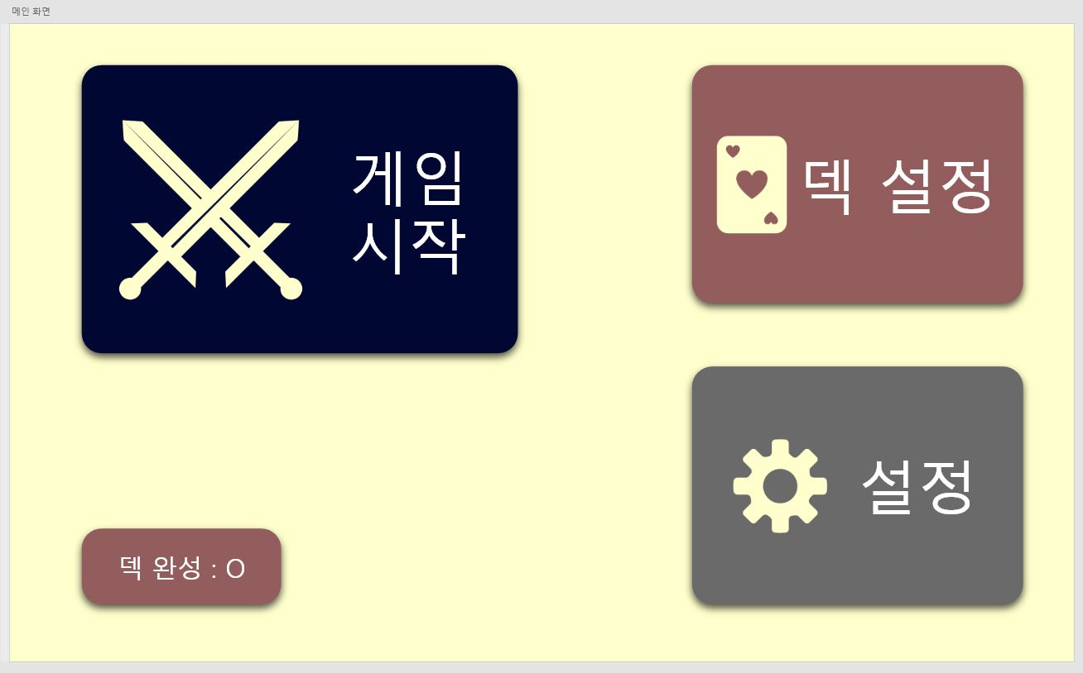

Slide 37
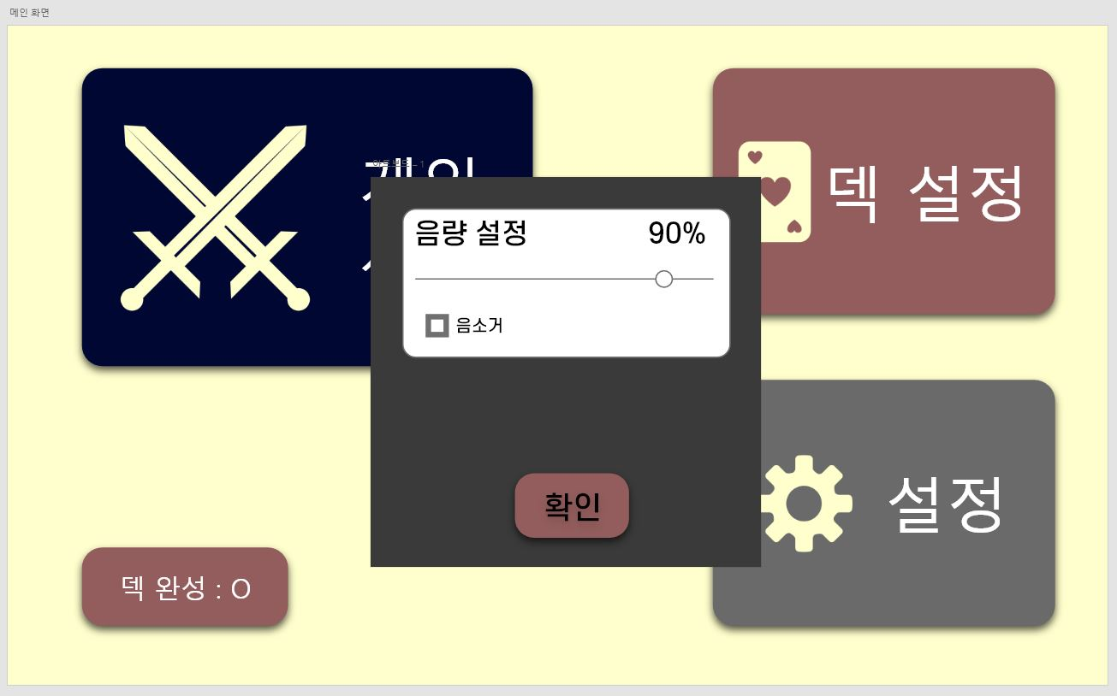

Slide 38
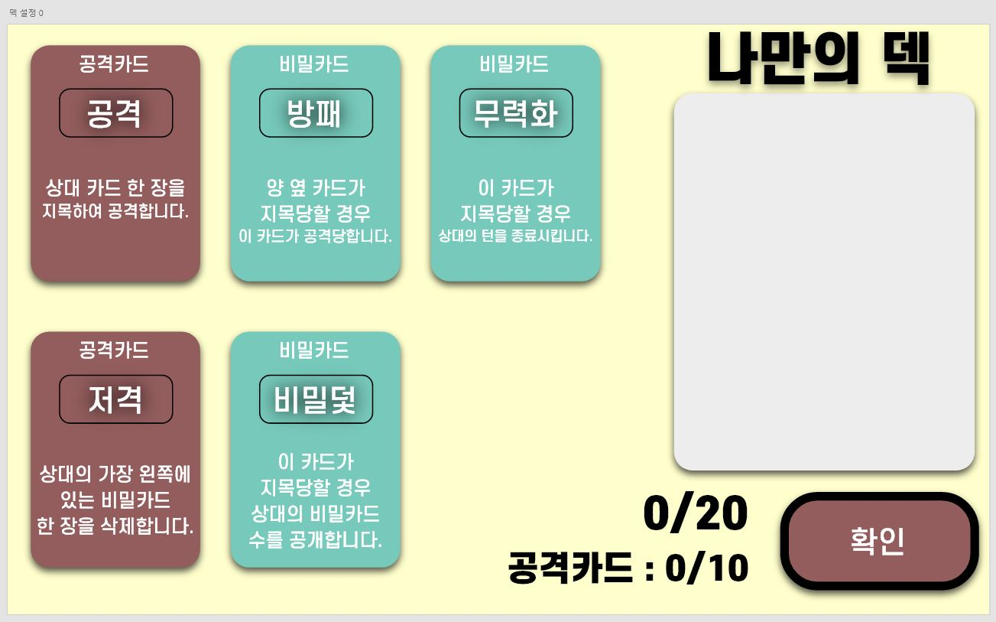

Slide 39
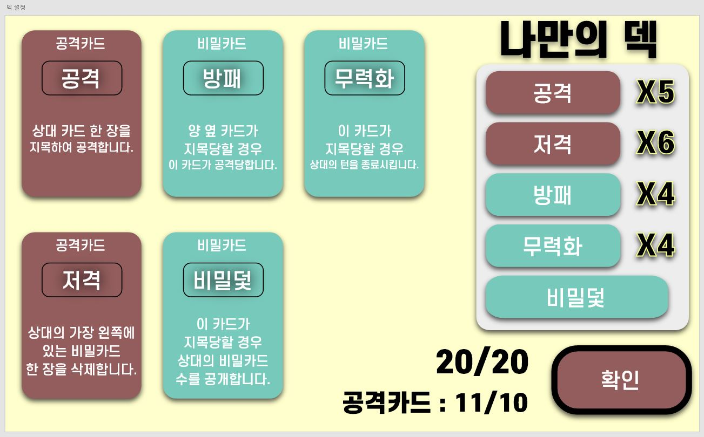

Slide 40
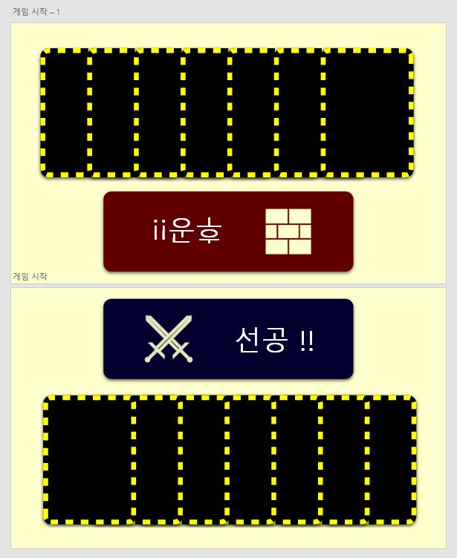

Slide 41
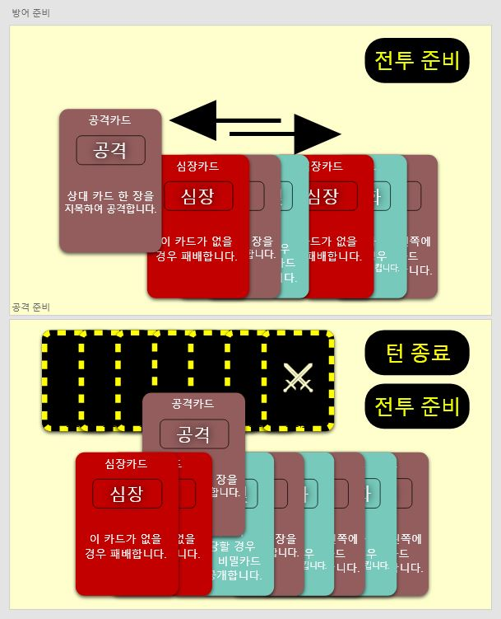

Slide 42
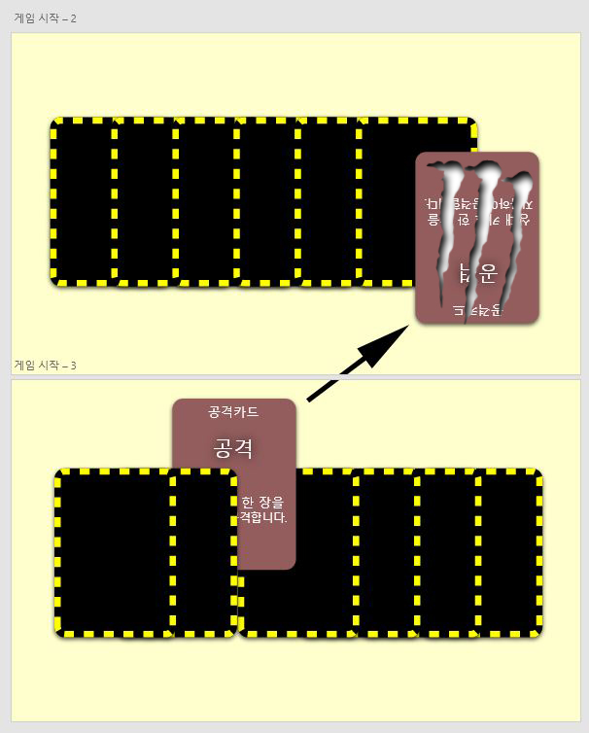

Slide 43
